Slide 1
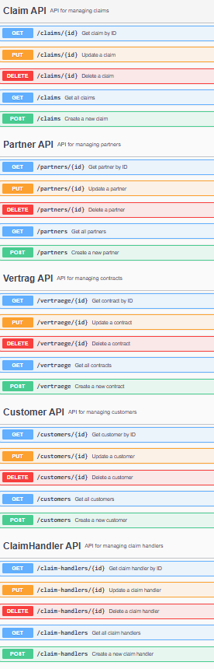
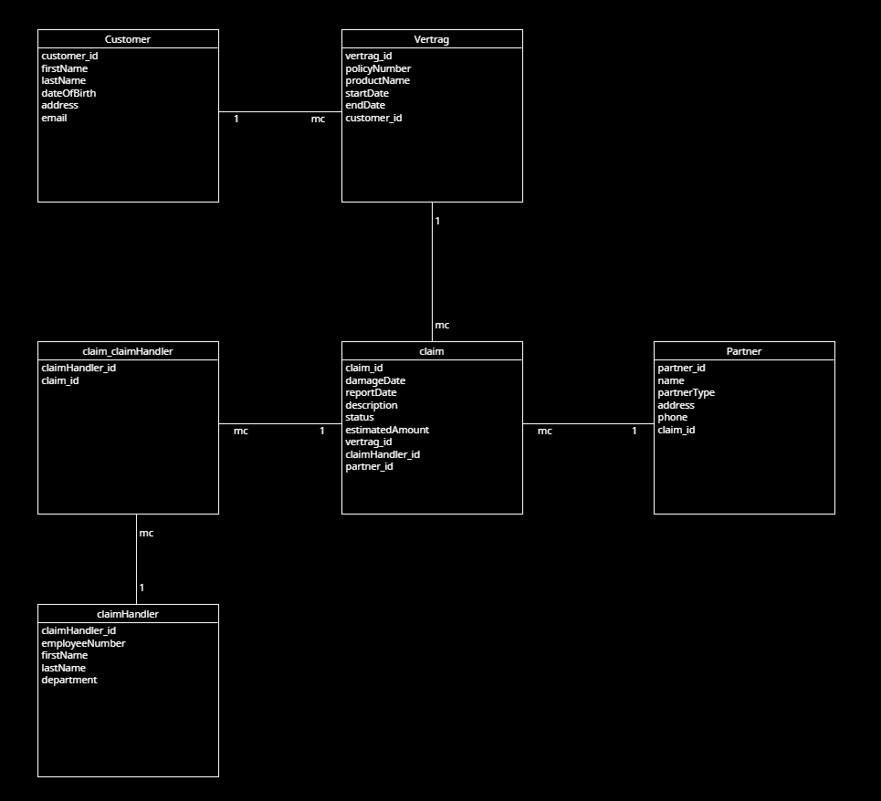

Slide 2
Probleme
Projekt Setupen
Namensgebung (SQL –> Java)

